Slide 1
Стандартизированный компетентностно-ориентированный выпускной экзамен и получение диплома
Эва Дуссет-Ортнер, BIFIE Вена

Slide 2
Система образования в Австрии

Slide 4
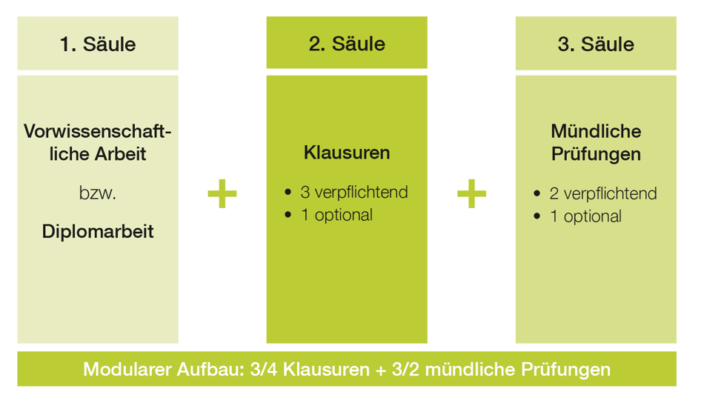
Новый экзамен на аттестат зрелости
Личный интерес
Стандарт
Акцент в школе

Slide 5
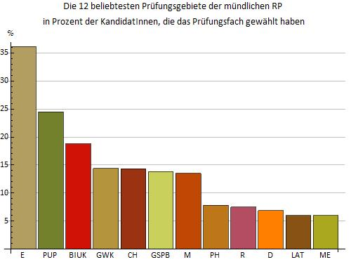
Устные экзамены – выбранные предметы

Slide 6
Обзор стандартизированных экзаменов основная дата 2014/15
Повсеместная реализация во всех средних школах (61.911 -экзамены)
Добровольное участие со стороны профессиональных школ на базе эксперимента (7.353 - экзамены)
Разработаны 37 различных экзаменационных пакетов с 71 формой, типом тетрадей для средней и профессиональной школ
Всего было разослано 180.000 тетрадей с заданиями школам, где проходят экзамены (средние и профессиональные)
В рамках проведения во всех профессиональных школах в 2015/16 учебном году значительно возрастают сложность и трудоёмкость (около 40.000 учащихся будут сдавать в мае экзамен)

Slide 7
Результаты экзаменов в 2014/15 (средняя школа)
Область, предмет | всего | ♂ | ♀
VWA | 98,2 % | 97,2 % | 98,8 %
Немецкий язык | 99,5 % | 99,5 % | 99,5 %
Математика | 96,7 % | 97,6 % | 96,0 %
Английский язык | 97,9 % | 98,6 % | 97,4 %
Другие иностранные языки (французский, итал., исп.) | 99,0 % | 98,8 % | 99,0 %
Классические языки (латынь, греческий) | 98,6 % | 98,6 % | 98,7 %
Сданные экзамены (по числу сдававших)

Slide 8
Как создаётся задание для экзамена?
Концепция
Модель компетенций
спецификации
Разработка задания (180 учителей)
Тестирование (выбор школ)
Оценка с точки зрения психологии и статистики
Стандарты (представители всех уровней)
Оценка качества
Выпускной экзамен и диплом

Slide 9
Что проверяется
Стандартизированные письменные экзамены
Язык урока (немецкий / словенский / хорватский / венгерский)
Иностранные языки (английский / французский / итальянский / испанский)
Классические языки (латынь / древнегреческий)
Математика (средняя школа) / прикладная математика (профшкола)
Нестандартизированные письменные экзамены
Другие иностранные языки (например, русский)
Физика, биология и др.
Теория предмета (профшкола)
Автономные предметы

Slide 10
Что проверяется?
… какими основополагающими языковыми и математическими умениями и навыками („основными компетенциями“), которые были получены на уроках, обладают учащиеся и это предполагает их длительное использование.
Что не проверяется?
… выученный, затренированный материал по узкоспециальной теме, носящий краткосрочный характер.

Slide 11
Язык обучения (немецкий)
3 пакета тем на выбор (один из них – ссылка на литературу)
Каждый пакет тем разделён на два независимых письменных задания
В основе каждого письменного задания – текст

Slide 12
Английский язык (средняя школа)
Язык | Задания | Время | Число заданий | Оценка | Уровень
Английский | Чтение и понимание текста | 60 мин. | 4 | 1/4 | B2
 | Аудирование | макс. 45мин. | 4 | 1/4 | B2
 | Говорение контекст | 45 мин. | 4 | 1/4 | B2
 | Письмо | 120 мин. | 2 | 1/4 | B2

Slide 13
Математика
Часть 1:
Задания отображают основные компетенции по следующим сферам:
Алгебра и геометрия
Функциональная зависимость, анализ и вероятность
Статистика
Часть 2:
Задания и задачи образуют по определённым темам возможность самостоятельного использования и взаимосвязь основных компетенций

Slide 14
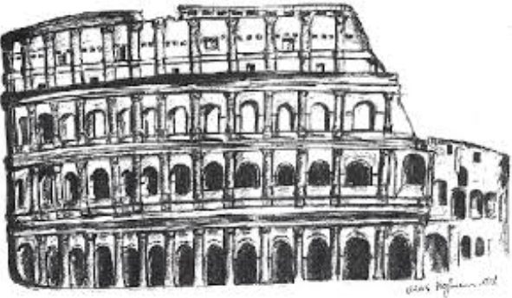
Латынь/Греческий
1 Перевод текста
1 Анализ и интерпретация текста

Slide 15
Учителя проверяют:
При помощи заданных ключей
В спорных случаях:
Горячая линия по телефону или по электронной почте, поддержка

Slide 16
Повышение квалификации учителей

